Slide 1
SOCIOLOGIA– ZEB0667N ENGENHARIA DE ALIMENTOS Professor Dr. Marcelo Ribeiro
Principais correntes sociológicas

Slide 2
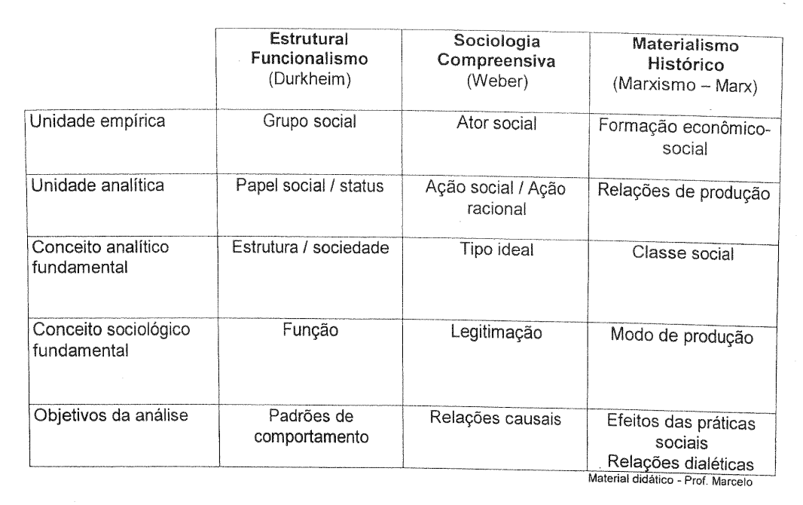
Principais Correntes Sociológicas

Slide 3
Organização Capitalista
Propriedade privada
Princípios Fundamentais Lucro
Livre iniciativa
Obs: riqueza ≠ capital
Forças produtivas
Trabalho
Divisão social do trabalho
Padrão de procriação das populações

Slide 4
Organização Capitalista
Produtos
Mercado: espaço de circulação das mercadorias Trabalho
Moeda
Mercado: espaço de construção do valor

